Slide 1
Kárpátaljai sorstragédia bemutatása
Nagy Zoltán Mihály regényében

Slide 2
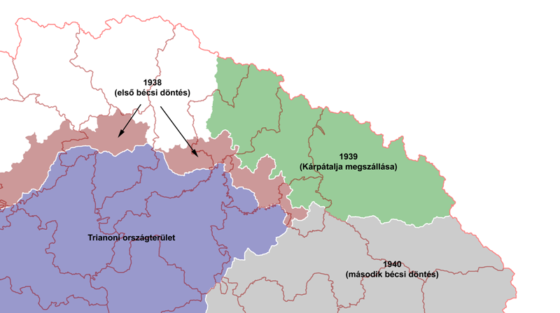
Történelmi események

Slide 3
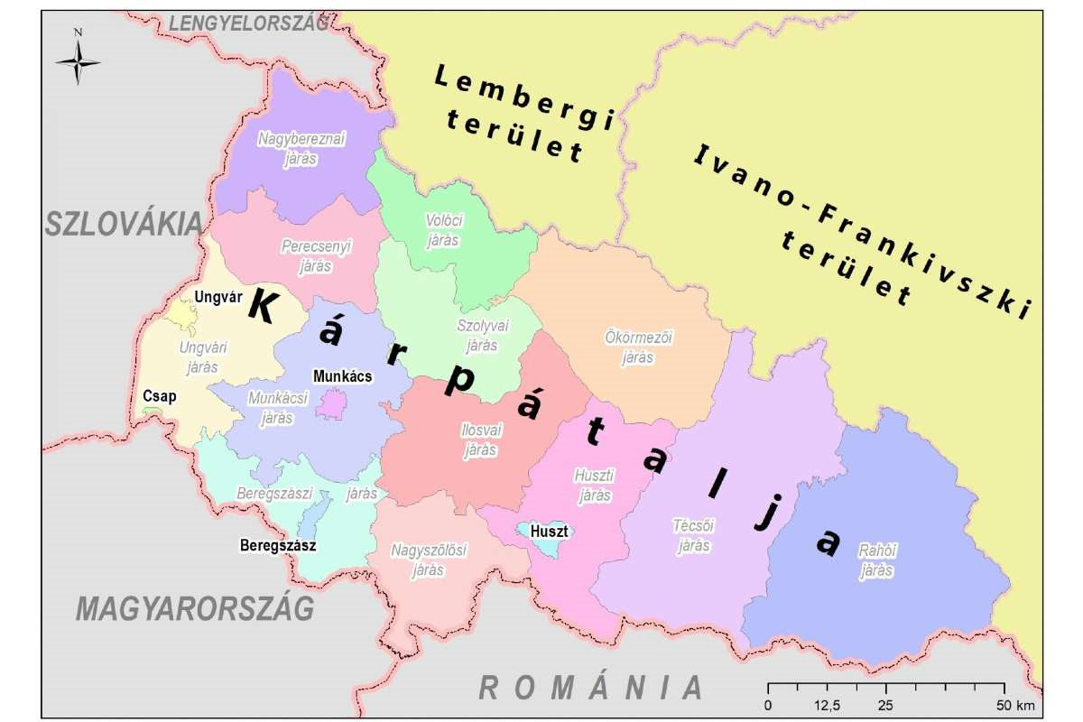
Kárpátalja térképe

Slide 4
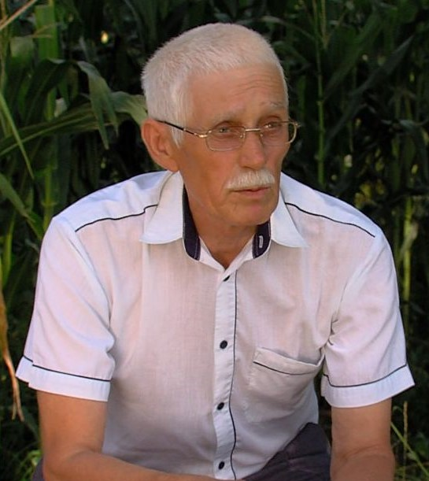
Nagy Zoltán Mihály
1949-ben született Bereg­szász közelében, Nagybaktán
1965 -1989 – munkásként dol­gozott a mezőgazdaságban és az építőiparban
1972-től - tagja volt a József Attila Alkotóközös­ségnek
1989 - 1992-ig a Hatodik Síp c. folyóirat olvasószerkesztője
1992 – a Kárpáralja c. közéleti és kulturális lap munkatársa
1993 – a Galéria Kiadó és az Intermix Kiadó szerkesztője
később a Pánsíp c. kulturális magazin és a Kárpátalja c. közéleti lap munkatársa
2002 és 2009 között – az Együtt című irodalmi, művészeti, kulturális folyóirat főszerkesztője

Slide 5
Művei
1963 – novellák és versek a Beregszászi járási lapban jelentek meg
a Kárpáti Igaz Szó c. folyóirat rendszeresen publikálta verseit és novel­láit
1983 - Dolgok igézetében című verseskötet
1988 - Fehér eper című elbeszélés-gyűjtemény
1990 - Pírban, perben című verseskötet
1991 – jelent meg A sátán fattya c. regénye
1996 - Tölgyek alkonya c. regénye
2001 - Az idő súlya alatt c. novellás kötet
2003 - Új csillagon c. verseskötet
2004 - A teremtés legnehezebb napja c. regénye
2008 - Messze még az alkonyat c. versesregény trilógia

Slide 6
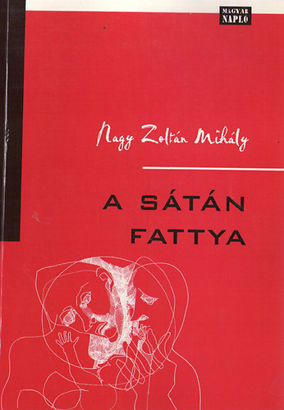

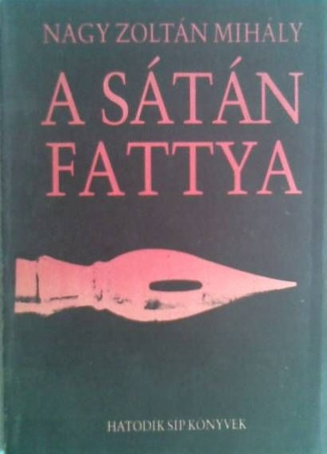
- A mű 2001-ben elnyerte az Év könyve-díjat.
- 2014-ben színpadi előadás készült a regényből.
- 2017-ben játékfilm készült.

Slide 7
A mű keletkezésének történelmi háttere
Kárpátalja XX. századi történelmének legtragikusabb, korszaka.
Legtöbb áldozatot követelő időszak.
A munkaképes magyar férfiak tízezreit hurcolták a sztálini lágerekbe.
A malenykij robot szinte minden családot érintett.
A két világháború együttvéve nem követelt annyi emberáldozatot e vidék magyarságától, mint az új rend új intézkedései.
Az itthon maradottaknak el kellett viselniük mindazt a megaláztatást, nyomort, amelyet a szovjetrendszer kényszerített rájuk.

Slide 8
A cím értelmezése
A főszereplő, Tóth Eszter tragédiájára utal, akit megerőszkolnak a szovjet katonák.
Az erőszaktevő – a sátán.
A nemkívánt gyermek – a sátán fattya.
A II. világháború poklában, szégyenben fogant gyermek, már magzatkorában kiközösített sátánfattyú.

Slide 9
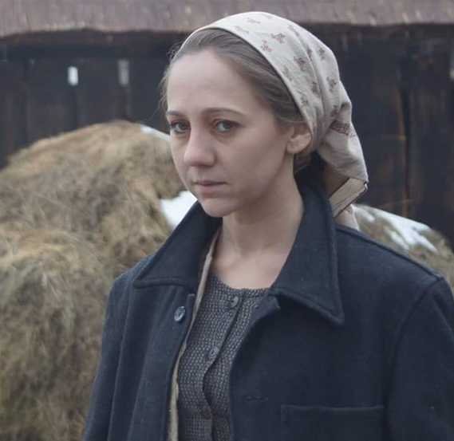
A cselekmény
Tóth Eszter története.
Egy brutálisan megszégyenítő tett és következményei.
Bemutatja a kárpátaljai magyarság
tragédiáját.
A málenykij robot egyéni és közösségi traumáját.

Slide 10
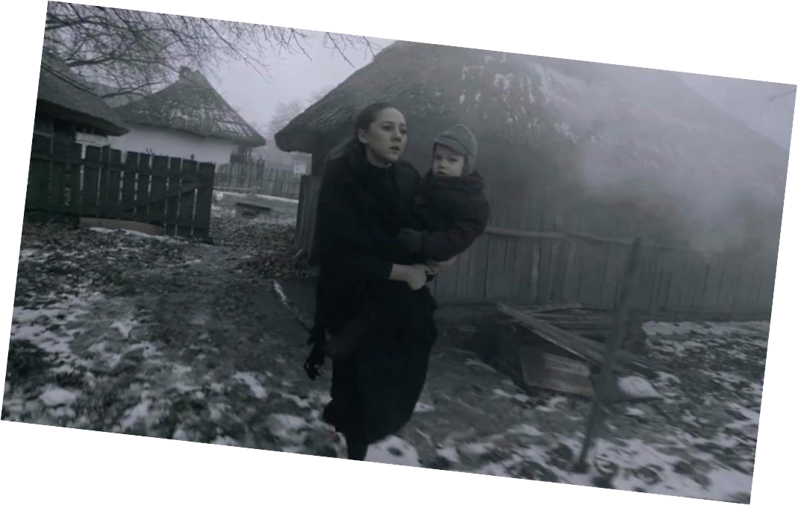
A főszereplő
A meggyalázott, a tönkretett
életű hősnő.
A lány számára leggyűlöltebb
ember, egy névtelen orosz katona.
Számára akkor megállt az idő,
feje tetejére állt a világ.
Azt látjuk, tudjuk, amit Tóth Eszter megél, felfog.
Rádöbben: a pokoljárásból nem vezet kiút.

Slide 11
az érzelmek
a szenvedély
a mérhetetlen szenvedés
ezen keresztül tárul elénk a világ
ebben ismerni föl a történelmi valóságot
ezért válik minden hihetővé

Slide 12
Tóth Eszter elsiratja rokonait, falubelijeit és magát is.
Megnyilatkozásaiból nem a teljes valóságot ismerhetjük meg, csak egy szeletét, csak azt, amit ő érzékel.
Eszter meséléséből érezhetjük, mi is részesei vagyunk a történéseknek.
Betekintést nyerünk Tóth Eszter kálváriájába, megismerhetjük sorsát, akinek ösztönös élni akarása felülemelkedik a megaláztatásokon, és a kor és társadalom ítéletén.
A sátán fattyában az író az egyén sorsán keresztül mutatja be a közösség sorsát.

Slide 13
A mű szerkezete
A sátán fattya én-regény.
Tóth Eszter, a főhős egyes szám első személyben elmondott monológja.
„én , Tóth Eszter,
asztalos Tóth Mihály megesett lánya,
akinek
ártatlanságát erőszakkal veszejtették el a bitangok,
akinek
megadatott a kín, önnön testével táplálni és világra hozni a sátáni szörnyetegek
valamelyikének
ivadékát
akinek jó testvérét megölte, meg-öl-het-te ártatlanul egy hatodik
emberszörnyeteg(...)”

Slide 14
A mű helye a szerző munkásságában, az irodalomban
Nagy Zoltán Mihály első regénymondata alkotói pályájának mérföldköve, amely meghozta az író számára az elismerést.
A mű Kovács Vilmos művének minőségi folytatása.
A szakma elismerően szól arról a vállalkozásról is, hogy Nagy Zoltán Mihály kész volt feltárni, megírni Kárpátalja XX. századi történelmének legtragikusabb időszakát. A mű hiteles korrajz a szovjet megszállás éveiről, az elhurcoltak és itthon maradtak minden napjairól, megpróbáltatásairól, de úgy, hogy az mégsem csak történelmi dokumentum, hanem élvezhető írás szerelemmel, szülő-gyermek viszonyával körbefonva.
A sátán fattya a kortárs magyar irodalom egyik legmeghatározóbb alkotása. Időtálló, műfajteremtő regény, amely látni és emlékezni tanít.

